Slide 1
标准化业务受理操作指导手册
国漫专区
IT系统部
2019年5月

Slide 2
CONTENTS 目录
1
功能简介
2
菜单路径
3
具体操作

Slide 3
1、功能简介
国漫专区包括基本信息、国漫基础功能、已订购产品包、国漫产品包四个模块。
基本信息：展示受理号码和余额；
国漫基础功能：展示当前商品的订购关系，未订购商品后展示订购按钮，已订购商品展示该业务的生失效时间和退订按钮；
已订购产品包：展示已订购的产品包；
国漫产品包：可进行查询和订购产品包操作；

Slide 4
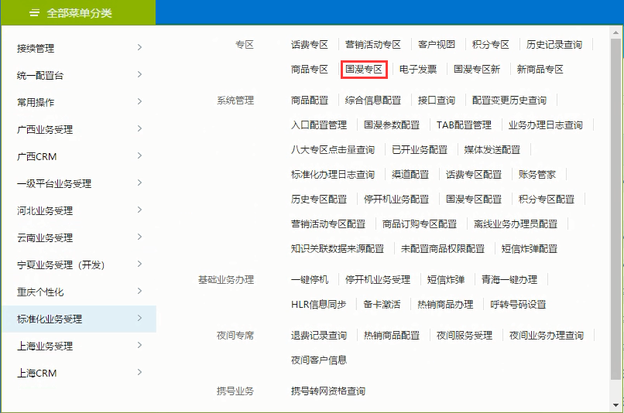
2、菜单路径
菜单路径：标准化业务受理-专区-国漫专区

Slide 5
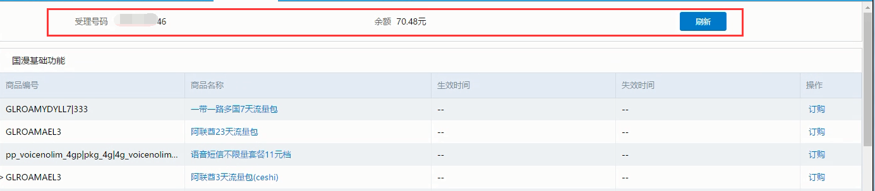
3、具体操作-基本信息
基本信息区域介绍：
打开页面自动展示受理号码和余额，点击刷新按钮可手动刷新页面；

Slide 6
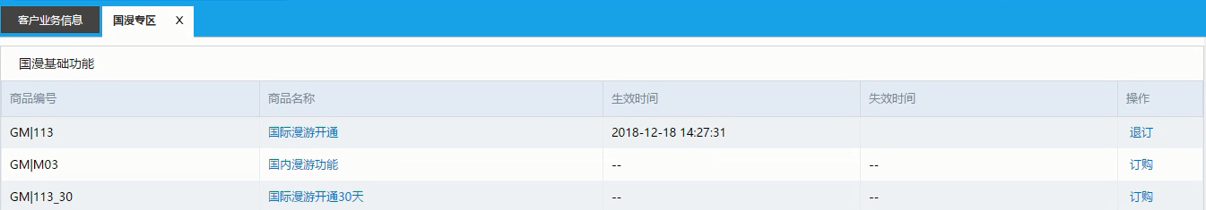
3、具体操作-国漫基础功能
列表字段包括商品编号、商品名称、生效时间、失效时间、操作；
1、国漫基础商品包括长途和漫游，通过获取数据库数据来展示；
2、点击商品名称，弹出商品介绍弹框，可发送商品介绍；存在商品介绍时，点击商品名称可连接知识库进行查看；
3、商品未订购时，可点击“订购”，弹出订购弹窗，进行订购办理；对已订购的商品，点击“退订”，弹出退订弹窗，可进行退订办理；

Slide 7
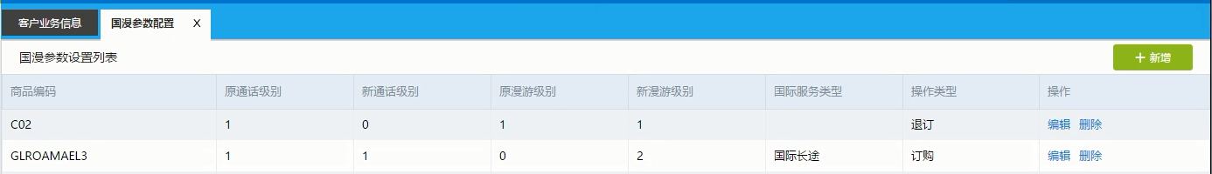
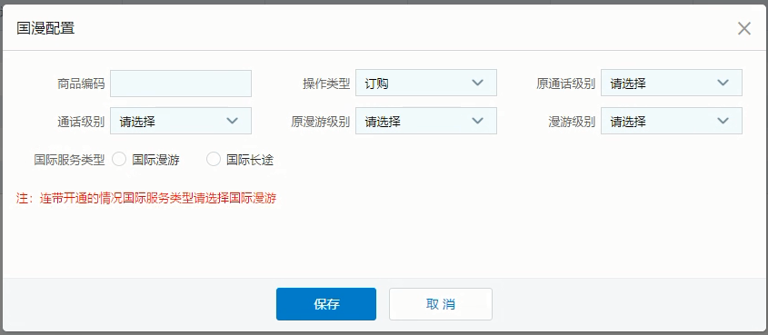
3、配置指导-国漫基础功能
商品未订购时，点击【订购】，若提示‘该商品未进行国漫参数配置，请在国漫参数配置页面配置后订购’，需打开国漫参数配置进行配置，页面如下：
点击【新增】，打开国漫配置弹框，对此商品进行配置，配置完毕后，点击保存；
国漫参数配置的菜单路径：标准化业务受理-系统管理-国漫参数配置

Slide 8
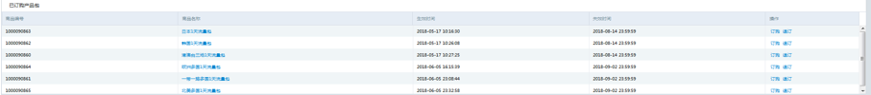
3、具体操作-已订购产品包
列表字段包括商品编号、商品名称、生效时间、失效时间、操作，展示该用户已订购的产品包信息；

Slide 9
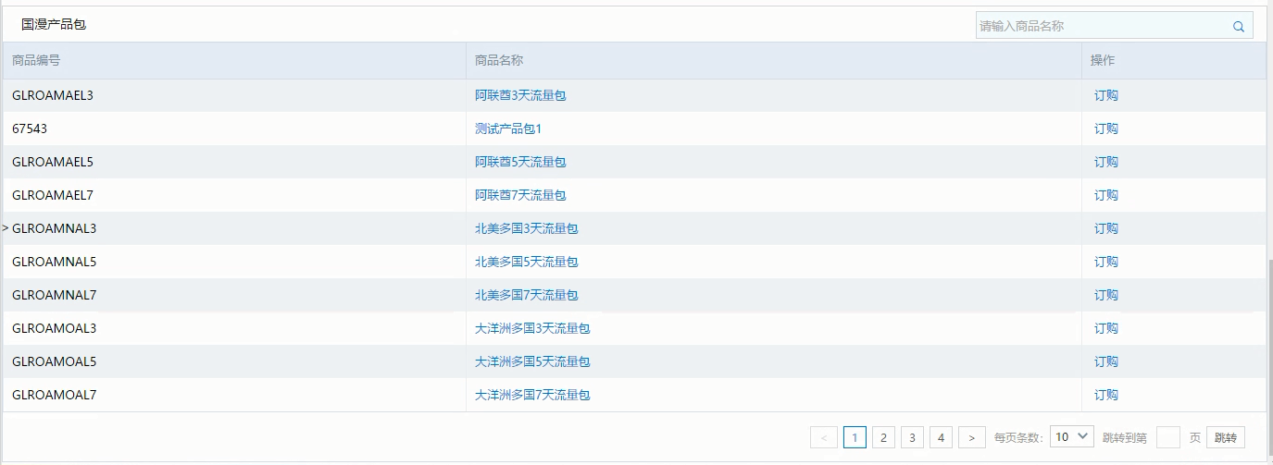
3、具体操作-国漫产品包
列表字段包括商品编号、商品名称、操作，展示可订购的国漫产品包信息；
1、提供查询功能，可根据商品名称对产品包进行查询；
2、可发送给客户商品信息介绍：点击商品名称-弹出商品介绍弹框，点击发送商品介绍-弹出发送商品介绍弹框，确定-发送成功！；
3、点击“订购”，弹出订购弹窗，对属性设置后，可进行订购办理；

Slide 10
谢谢！

